Slide 1
Научно-практическая конференция
«Формирование будущего гражданина России и
система духовно-нравственного воспитания дошкольников и младших школьников»
"Духовно-нравственное воспитание
как основа гармоничного развития личности"
Безрукова Светлана Борисовна
МОУ "СОШ №2" г.Гусь-Хрустальный
11 марта 2010

Slide 2
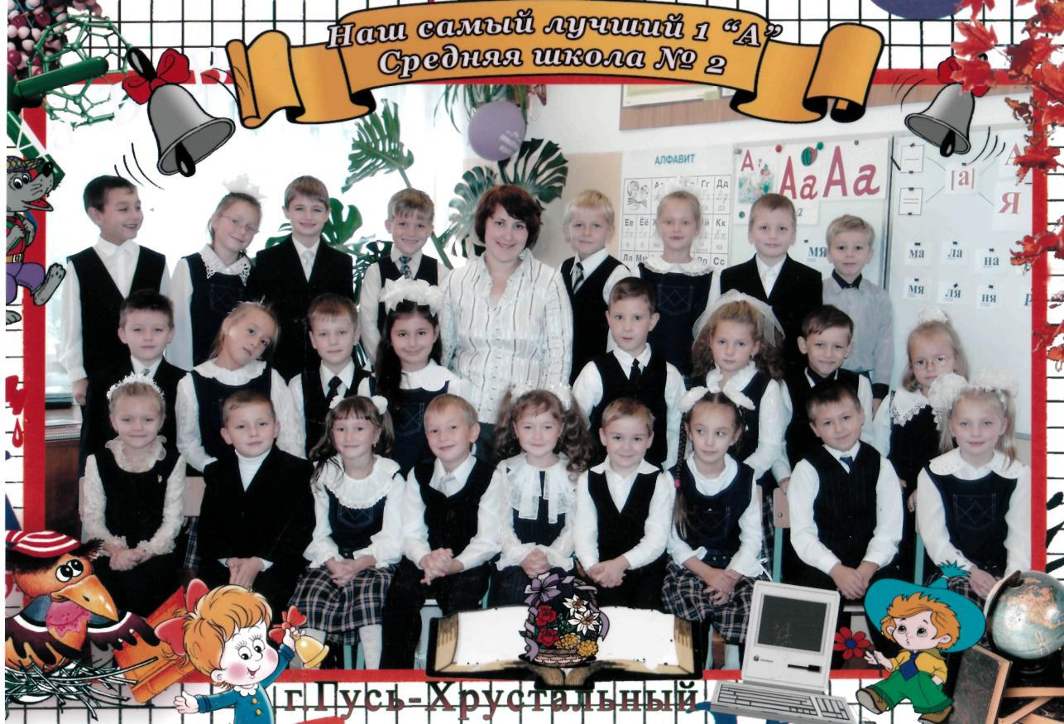
МОУ "СОШ №2" г.Гусь-Хрустальный

Slide 3
Секция №1
«Создание условий
для формирования
духовно-нравственного развития
дошкольников и
младших школьников»

Slide 4
Итог работы секции №1
Доклады
Мнения
Проблемы
Пути решения
Предложения, рекомендации

Slide 5
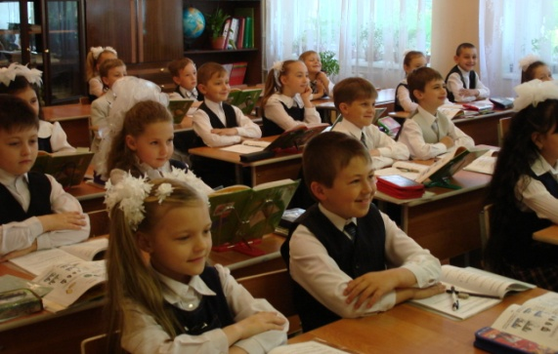
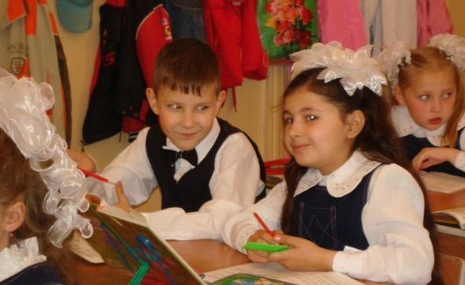
Младший школьный возраст характеризуется повышенной восприимчивостью к усвоению нравственных правил и норм. Это позволяет своевременно заложить нравственный фундамент развития личности. Стержнем воспитания, определяющим нравственное развитие личности младшего школьника, является формирование гуманистического отношения и взаимоотношения детей,
опора на чувства,
эмоциональную отзывчивость.

Slide 6
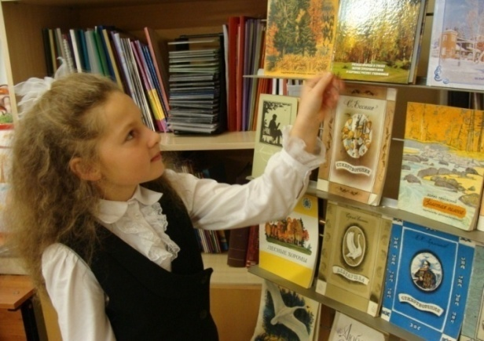
Основные источники нравственного опыта:
содержание программного и
дидактического материала;
организация урока;
личность учителя;
атмосфера в школе;
внутрисемейные отношения.

Slide 7
Какие же духовно-нравственные ценности
необходимо прививать в процессе воспитания?
Добро
в качестве добра всегда выступает лишь такое действие, которое обусловлено интересами другого человека, нацелено на удовлетворение потребностей другого. Добро всегда бескорыстно. Нельзя самому себе сделать добро, иначе это действие приобретет оттенок корысти. Только в измерении к другому, в практическом поступке индивидуальная субъективность человека конституируется в качестве духовного.
Красота
это символ совершенства, это воплощение гармонии.
Истина
как высшая духовная ценность является отражением единства человеческого рода. Истина как нечто абсолютное является условием любой другой истины и познания вообще.

Slide 8
Педагогическая рефлексия
Личностные качества
Творческое мышление
Социальные качества
Высокие ценностные установки
Личность учителя
Эмоциональная отзывчивость
Диалоговое общение
Индивидуальные особенности познавательных процессов
Преобразовательские способности
Волевые качества

Slide 9
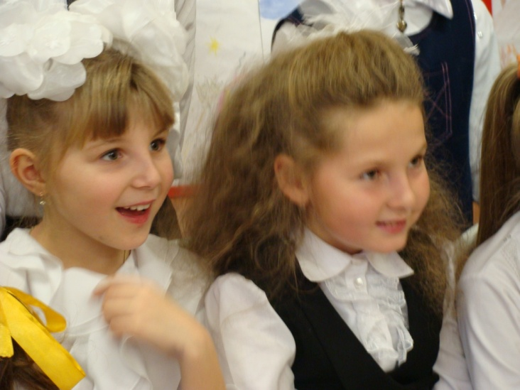
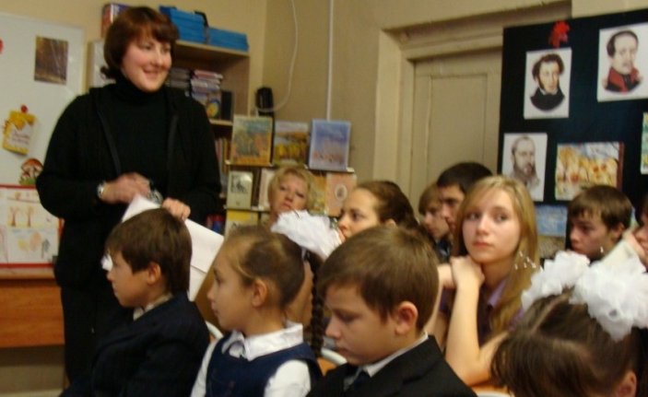
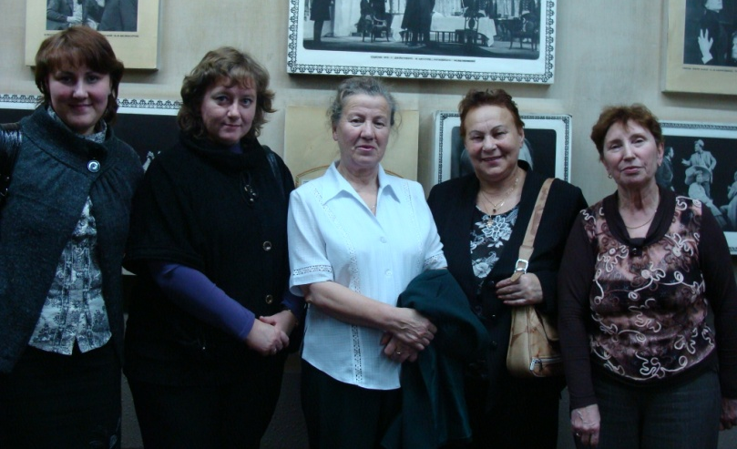
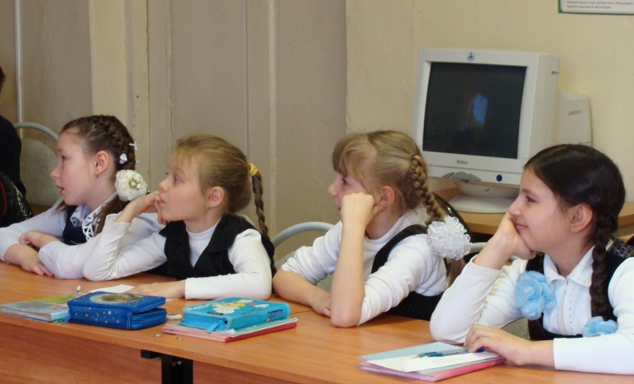
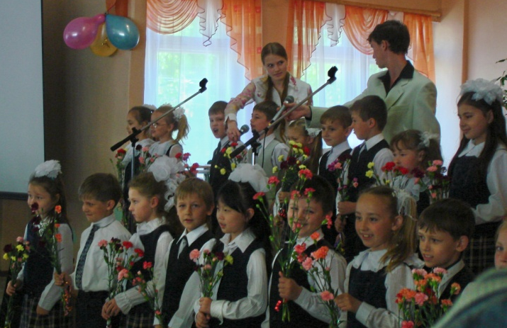
Литературные гостиные

Slide 10
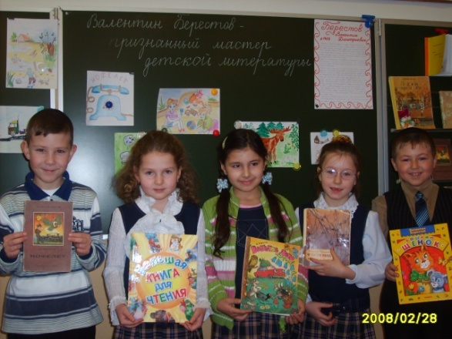
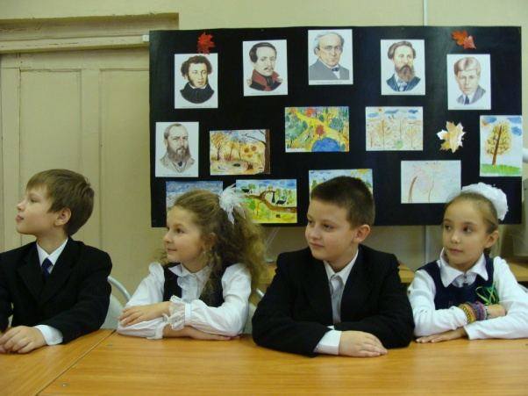
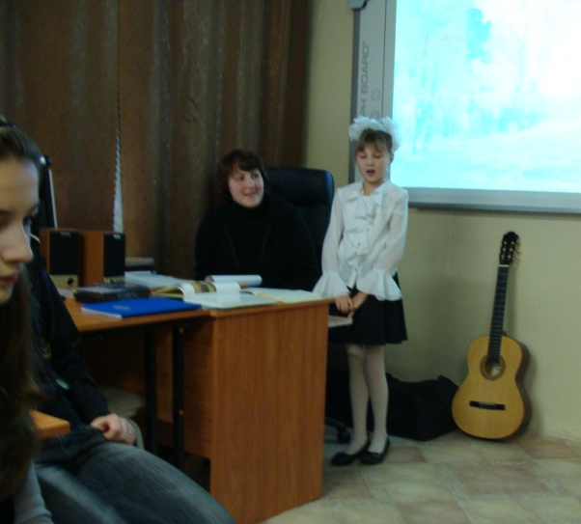
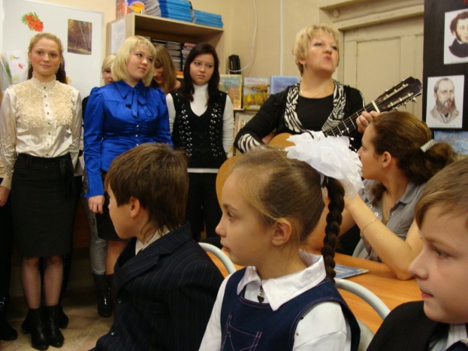
Огромные потенциальные возможности для нравственного влияния
на школьников имеет учебный материал,
особенно по литературе и по истории

Slide 11
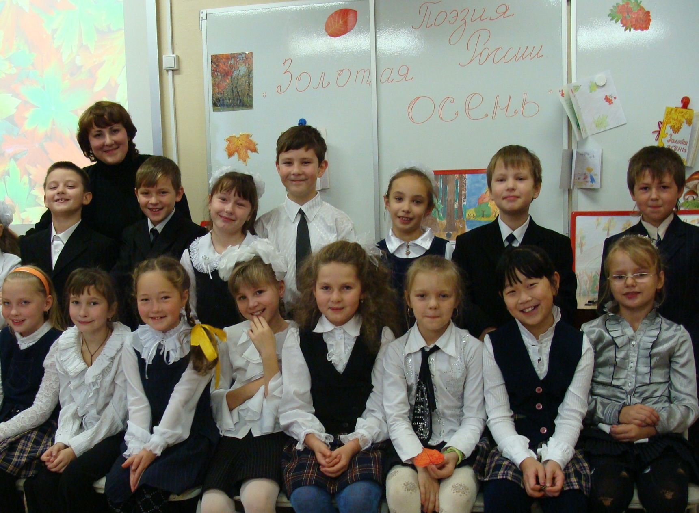

Slide 12
Главный фундамент нравственного есть добрая воля. И.Гете

